Slide 1

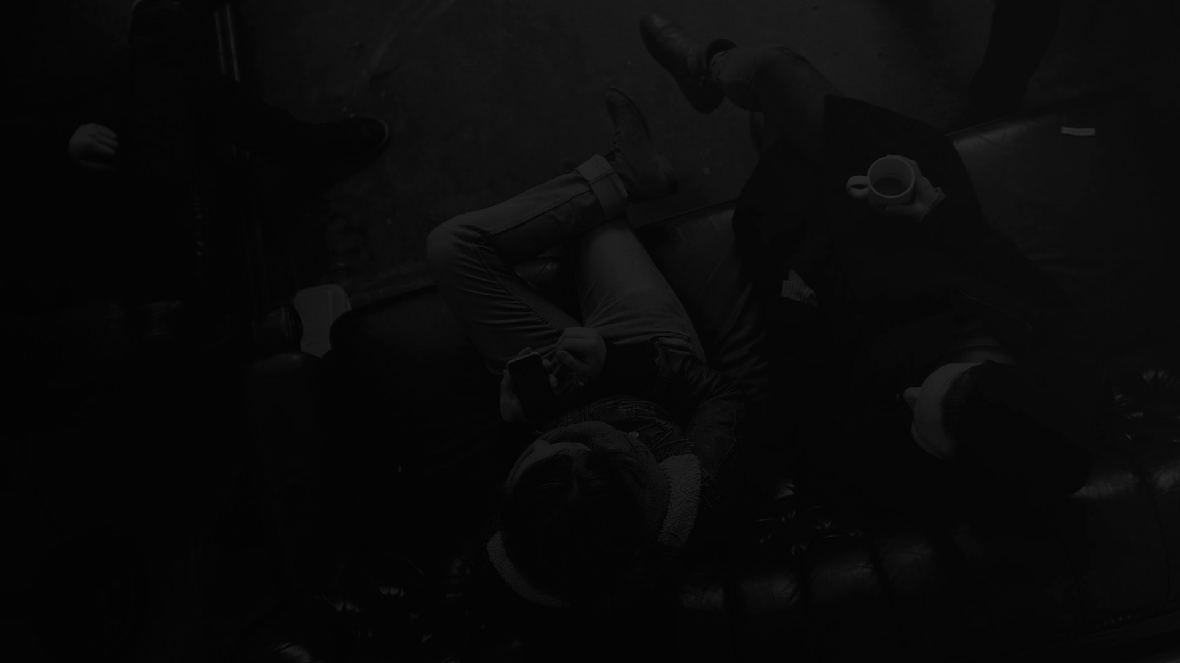
Systems
Analysis and Design
Instructor: PhD. Nguyen Thanh Tung
HUMAN
COMPUTER
INTERFACE
- GROUP 9 -

Slide 2



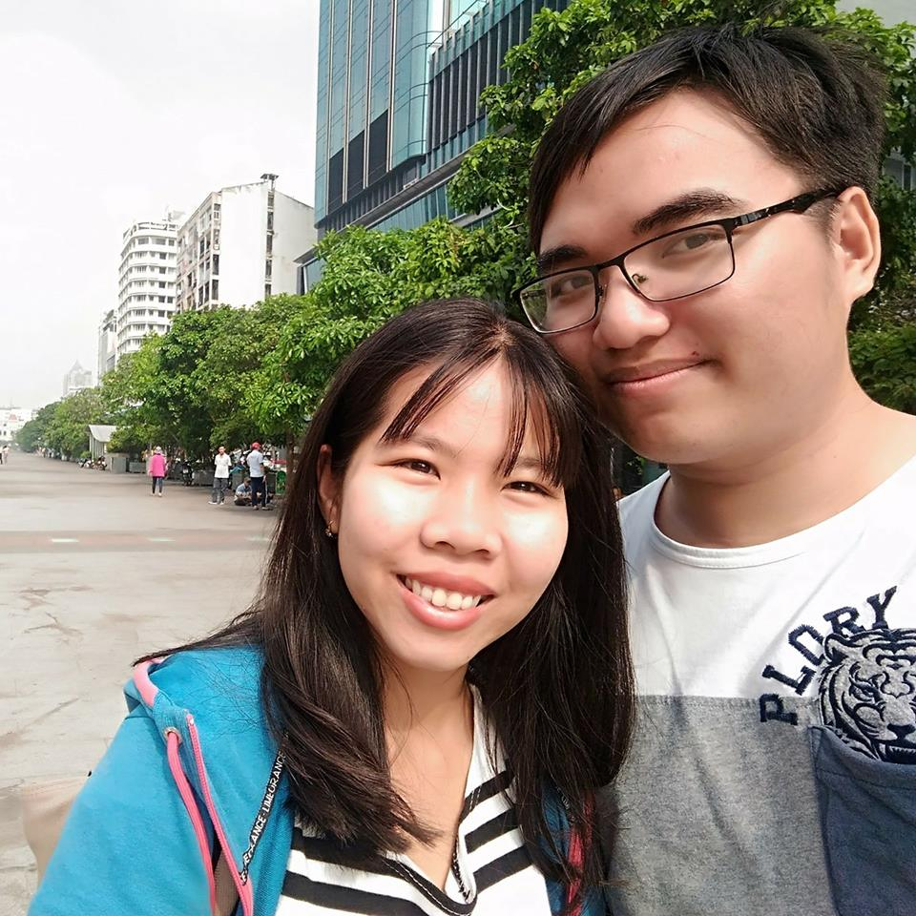

ABOUT US
GROUP 9
TRINH MINH
DUNG
TRAN VIET
TOAN
PHAM NGUYEN
NHAT MINH
DUONG MINH PHUONG

Slide 3

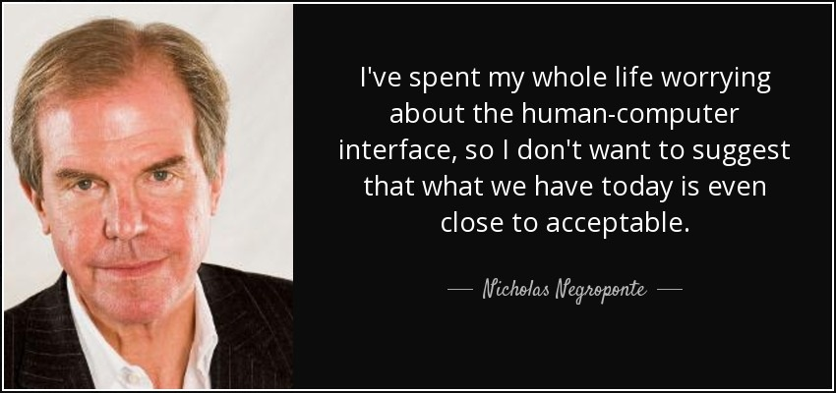
INTRODUCTION
WELCOME

Slide 4

Agenda
MAJOR TOPICS
01
02
03
HUMAN-COMPUTER INTERACTION
TECHNOLOGY ACCEPTANCE MODEL
DESIGNING FOR
INDIVIDUAL USER
04
05
06
Hci DESIGN
USER INTERFACES
DIALOG-FEEDBACK/QUERY

Slide 5


HUMAN
COMPUTER
INTERACTION

Slide 6

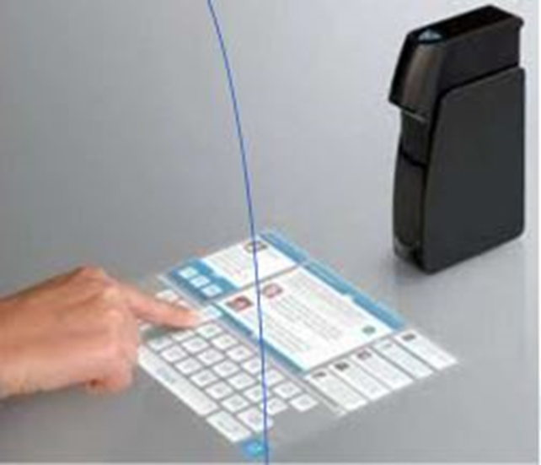
HUMAN COMPUTER INTERACTION
- Hội tụ vào các chủ đề liên quan tới công nghệ máy tính trong hỗ trợ hoạt động
con người và xã hội
- Nghiên cứu và phát triển giao diện máy tính
- Giúp con người dễ dàng sử dụng

Slide 7


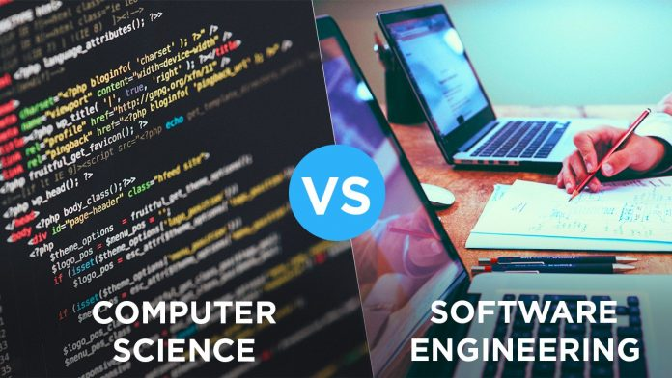
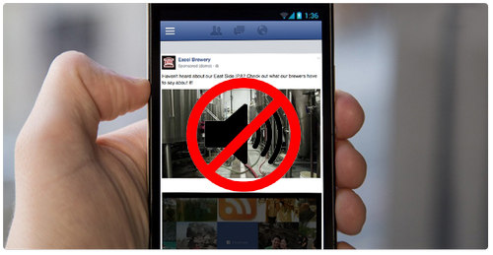
HUMAN COMPUTER INTERACTION

Slide 8
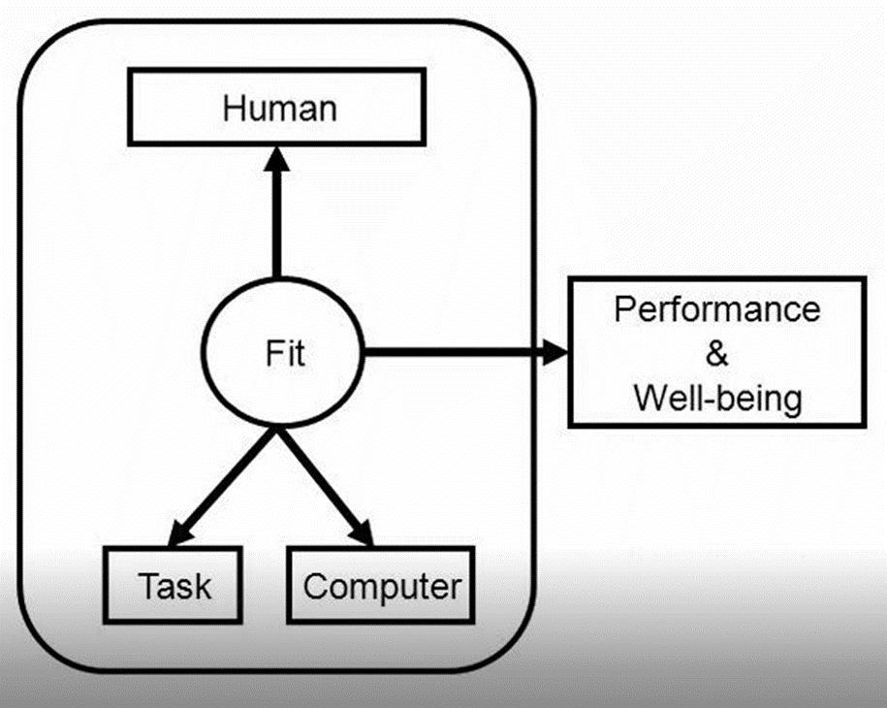
Sự phù hợp
Là sự kết hợp giữa máy tính,
người dùng và nhiệm vụ
FIT
Tối ưu hóa nguồn lực
hoàn thành nhiệm vụ

Slide 9

TASK
- Bao gồm các hoạt động
theo một trình tự
- Do con người, hệ thống thực hiện
để đạt được mục đích
- Thông quan tương tác vật lý với thiết bị bằng cách thực hiện hành động hoặc thao tác

Slide 10
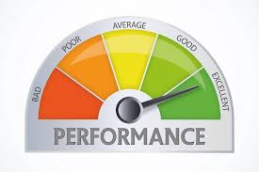
PERFORMANCE
Phản ánh tính hiệu quả của việc thực hiện nhiệm vụ
& chất lượng của nó

Slide 11
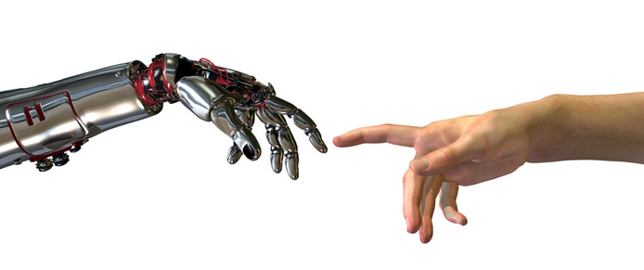
WELL-BEING
Mang lại cái nhìn an toàn và thái độ tâm lý
của người dùng

Slide 12
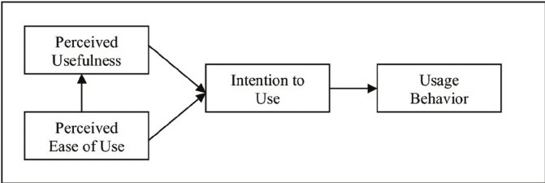
Mô hình chấp nhận công nghệ (TAM)
Cách để nhà phân tích đánh giá người dùng chấp nhận và sử dụng công nghệ mới
TAM

Slide 13
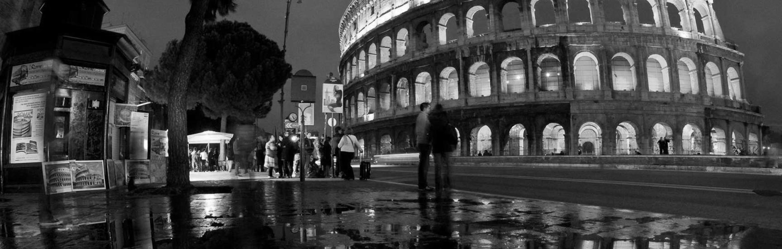
Designing for cognitive styles of individual users

Slide 14

THIẾT KẾ TÙY THUỘC PHONG CÁCH NGƯỜI DÙNG
BẢNG
ĐẢM BẢO DỮ LIỆU ĐƯỢC HIỂN THỊ Ở
NHIỀU DẠNG KHÁC NHAU
ĐỒ THỊ
VĂN BẢN
THỜI ĐIỂM KHÁC NHAU

Slide 15
THIẾT KẾ TÙY THUỘC PHONG CÁCH NGƯỜI DÙNG
BẢNG TỔNG HỢP
Cho phép người dùng sắp xếp dữ liệu trong bảng theo cách bất kì nào họ chọn.
Giúp người dùng kiểm soát tốt hơn cách họ xem dữ liệu theo các cách khác nhau trong bảng.

Slide 16
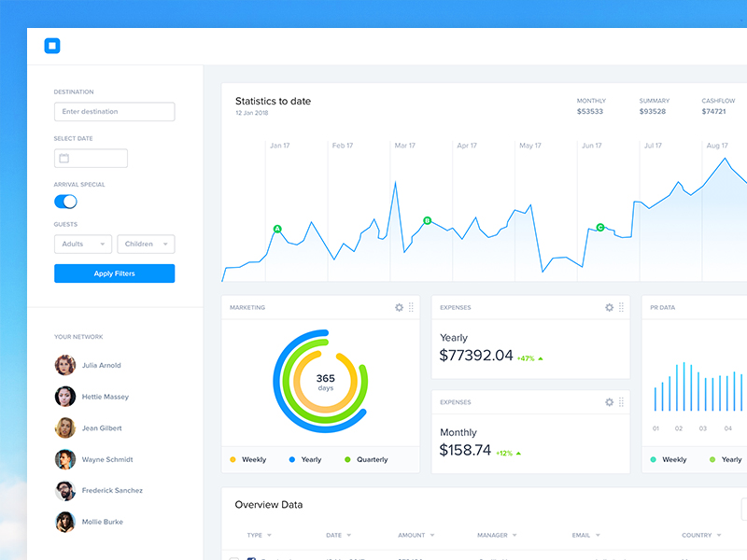
THIẾT KẾ TÙY THUỘC PHONG CÁCH NGƯỜI DÙNG
PHÂN TÍCH TRỰC QUAN CSDL
Hỗ trợ tư duy trực quan.
Mở rộng khả năng nhận thức của người dùng.
Tăng khả năng thay đổi để phù hợp hơn.

Slide 17
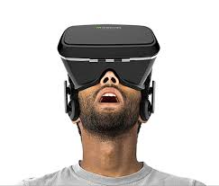
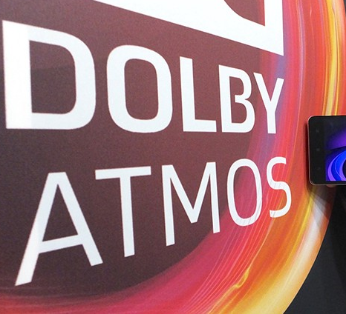

THIẾT KẾ TÙY THUỘC PHONG CÁCH NGƯỜI DÙNG
TƯƠNG TÁC VẬT LÝ
THỊ GIÁC
VISION
THÍNH GIÁC
HEARING
XÚC GIÁC
TOUCH

Slide 18
THIẾT KẾ TÙY THUỘC PHONG CÁCH NGƯỜI DÙNG
ĐÁNH GIÁ GIỚI HẠN, HẠN CHẾ VÀ THIẾT KẾ CỦA CON NGƯỜI
01
Kiểm tra nhiệm vụ và xem xét sự phù hợp.
L
02
Xác định những tồn tại cho người dùng.
LIMITATION
03
Xem xét khả năng sử dụng
04
Tìm ra các đặc điểm của môi trường vật lý và môi trường tổ chức.
05
Thiết kế các prototying để chứa người dùng đa dạng

Slide 19
THIẾT KẾ TÙY THUỘC PHONG CÁCH NGƯỜI DÙNG
MỤC TIÊU CẦN GIẢI QUYẾT
01
Kết hợp giữa giao diện người dùng và tác vụ
02
Làm cho giao diện của người dùng hiệu quả
03
Cung cấp phản hồi thích hợp cho người dùng
04
Tạo các truy vấn có thể sử dụng được
05
Cải thiện năng suất của người dùng máy tính

Slide 20

DESIGN
USER INTERFACES

Slide 21

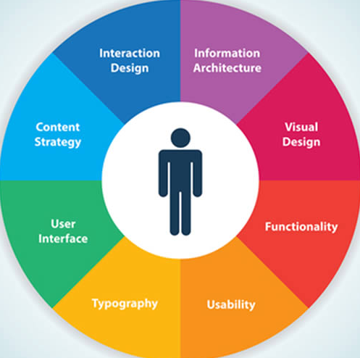
THIẾT KẾ GIAO DIỆN
MỤC TIÊU
01
KẾT HỢP GIAO DIỆN VÀ CHỨC NĂNG
02
Giúp giao diện hiệu quả
03
Cung cấp phản hồi thích hợp
04
Tạo truy vấn sử dụng được
05
Cải thiện năng suất người dùng

Slide 22


THIẾT KẾ GIAO DIỆN
PHÂN LOẠI
NGÔN NGỮ TỰ NHIÊN
CÂU HỎI
& TRẢ LỜI
01
04
MENUS
02
05
NGÔN NGỮ LỆNH
BIỂU MẪU
03
06
ĐỒ HỌA (gui)

Slide 23
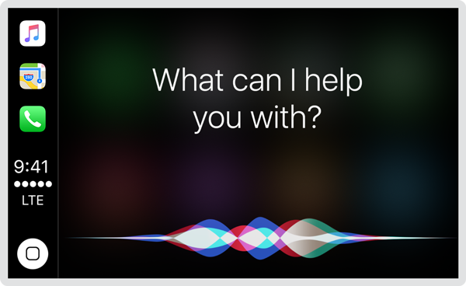
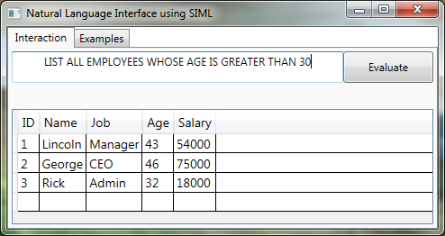
THIẾT KẾ GIAO DIỆN
NGÔN NGỮ TỰ NHIÊN
Sử dụng các thành phần ngôn ngữ tự nhiên như động từ, mệnh đề điều khiển giao diện người dùng để tạo, chọn và sửa đổi dữ liệu trong các ứng dụng.

Slide 24
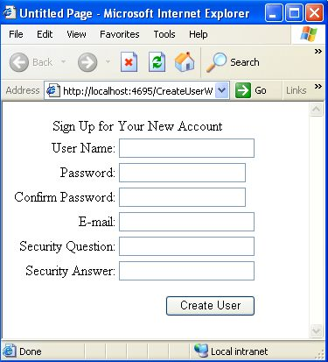
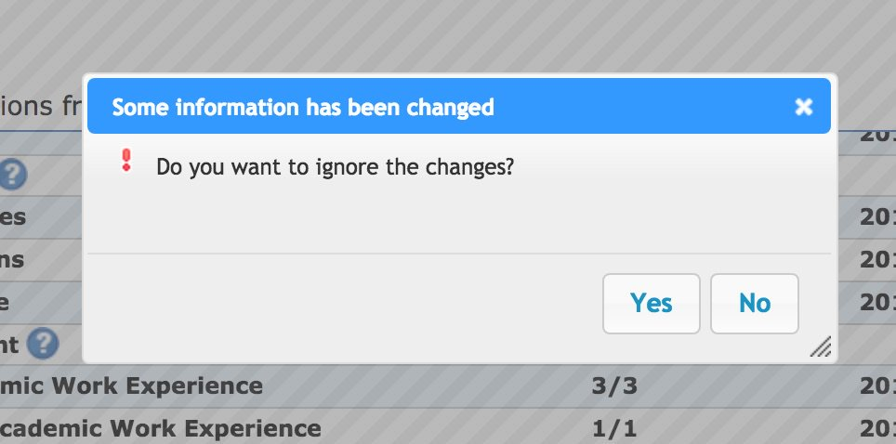
THIẾT KẾ GIAO DIỆN
CÂU HỎI VÀ TRẢ LỜI
Người dùng cung cấp đầu vào cho máy tính thông qua các câu trả lời ứng với các câu hỏi được đưa ra sẵn

Slide 25
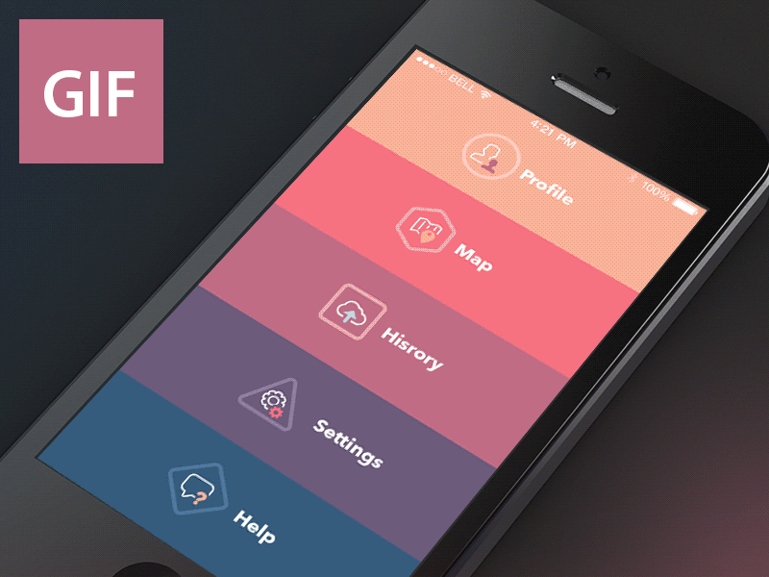
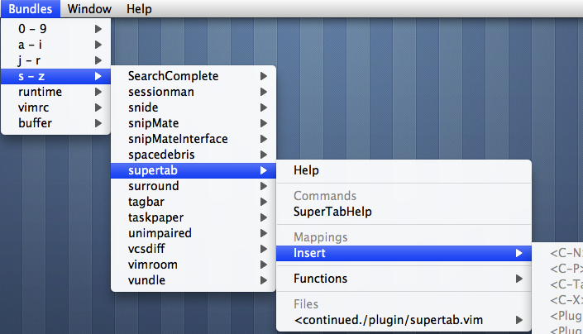
THIẾT KẾ GIAO DIỆN
MENUS
Cung cấp cho người dùng một danh sách tác vụ để lựa chọn
Các tác vụ có thể lồng vào nhau dẫn dắt người dùng đến một
lựa chọn của chương trình

Slide 26
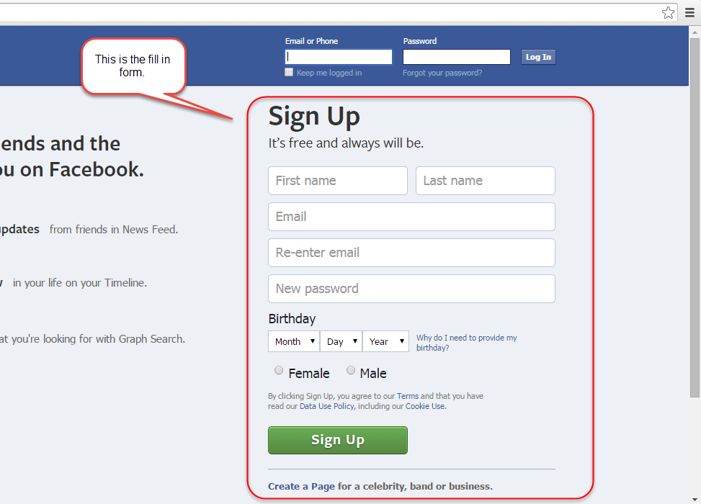
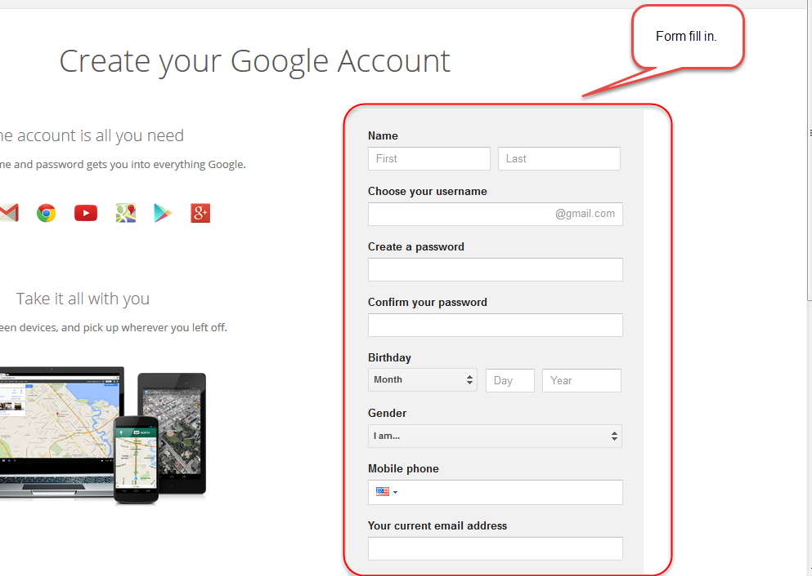
THIẾT KẾ GIAO DIỆN
BIỂU MẪU
Hiển thị các thông số cần truyền đạt, yêu cầu đến người dùng
Ưu điểm:
Cung cấp thông số rõ ràng chính xác
Nhược điểm:
Người dùng thiếu kiên nhẫn, cần có kinh nghiệm với hệ thống

Slide 27
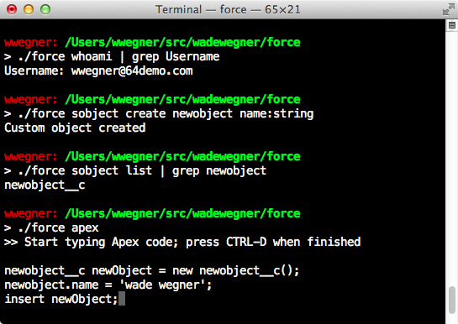
THIẾT KẾ GIAO DIỆN
NGÔN NGỮ LỆNH
Cho phép người dùng điều khiển giao diện bằng tổ hợp phím, lệnh, chuỗi
Ưu điểm:
Linh hoạt, nhanh, dễ điều khiển
Nhược điểm:
Cần nhớ cú pháp,
khó khăn cho người mới

Slide 28
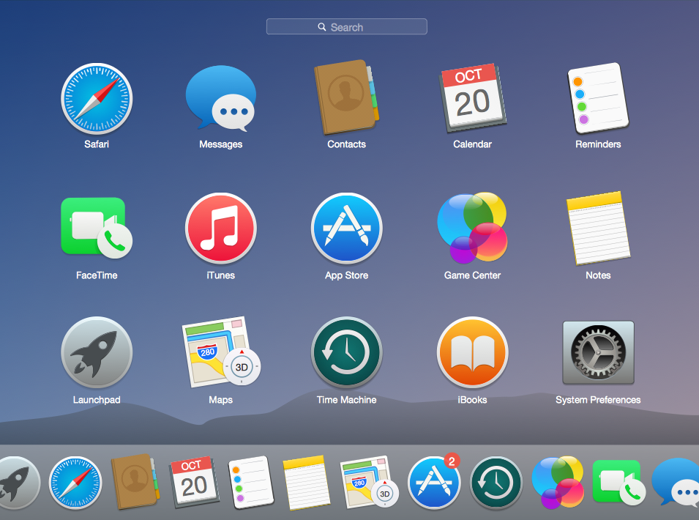
THIẾT KẾ GIAO DIỆN
ĐỒ HỌA
Cung cấp người dùng phản hồi liên tục về tác vụ, trực quan hơn cho người sử dụng
Ưu điểm:
Mô hình thích hợp với thực tế, tiện lợi
Nhược điểm:
Khó khăn để hiện thực

Slide 29
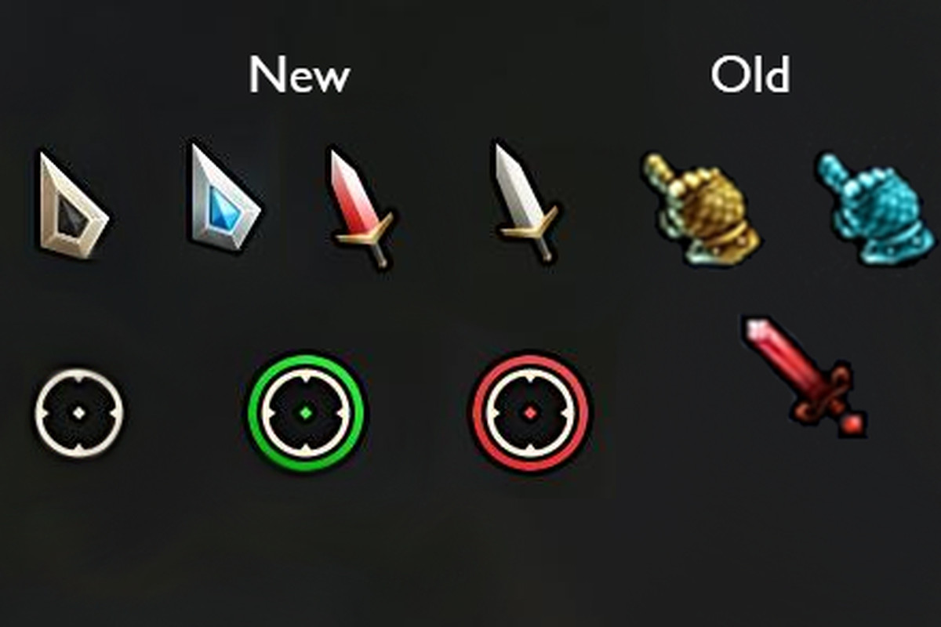
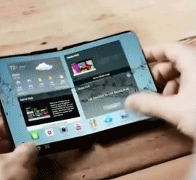
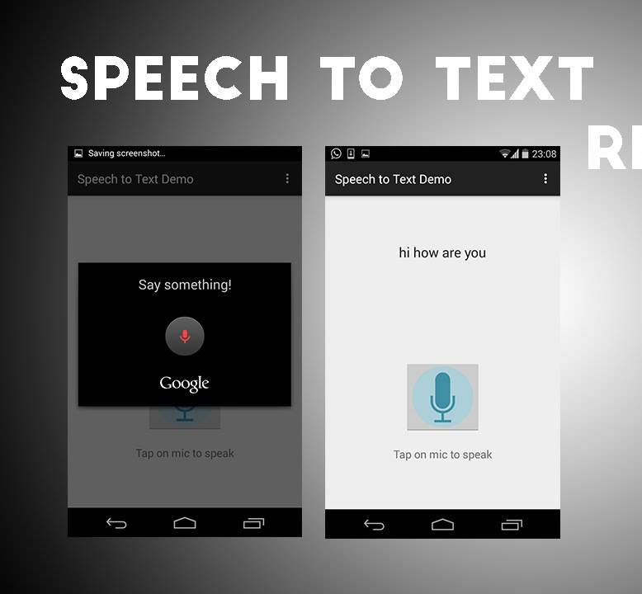
THIẾT KẾ GIAO DIỆN
MỘT SỐ LOẠI GIAO DIỆN KHÁC
Pointing devices
Touch-sensitive screens
Speech recognition and systhesis

Slide 30
DIALOG
FEEDBACK
QUERIES
DESIGN

Slide 31
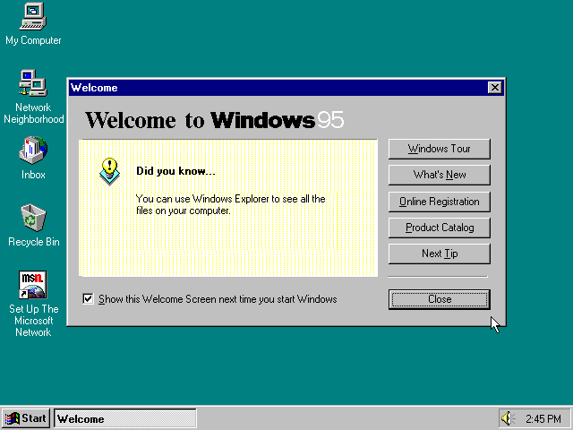
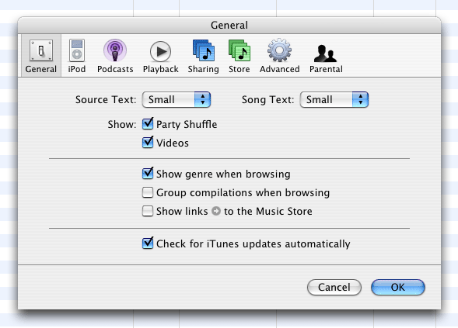
DIALOG DESIGN
Dialog là gì?
Windows 95
MAC OS

Slide 32
DIALOG DESIGN
GUIDELINES
Giao tiếp ý nghĩa
Tối thiểu hành động
Chuẩn hóa và nhất quán

Slide 33
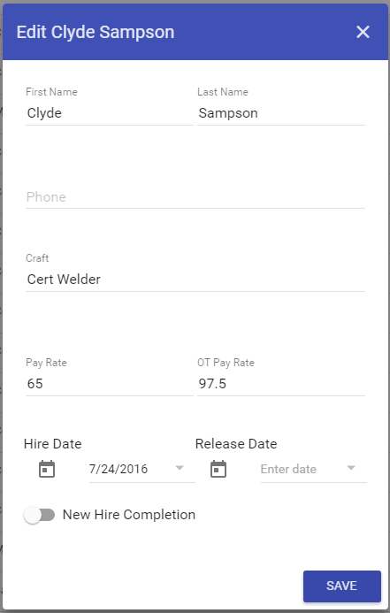
DIALOG DESIGN GUIDELINES
GIAO TIẾP Ý NGHĨA

TRÌNH BÀY THÔNG TIN RÕ RÀNG
○
Lượng thông tin phụ thuộc vào khả năng
Less Skill – more information

Dễ dàng nhận thông tin trợ giúp

Slide 34
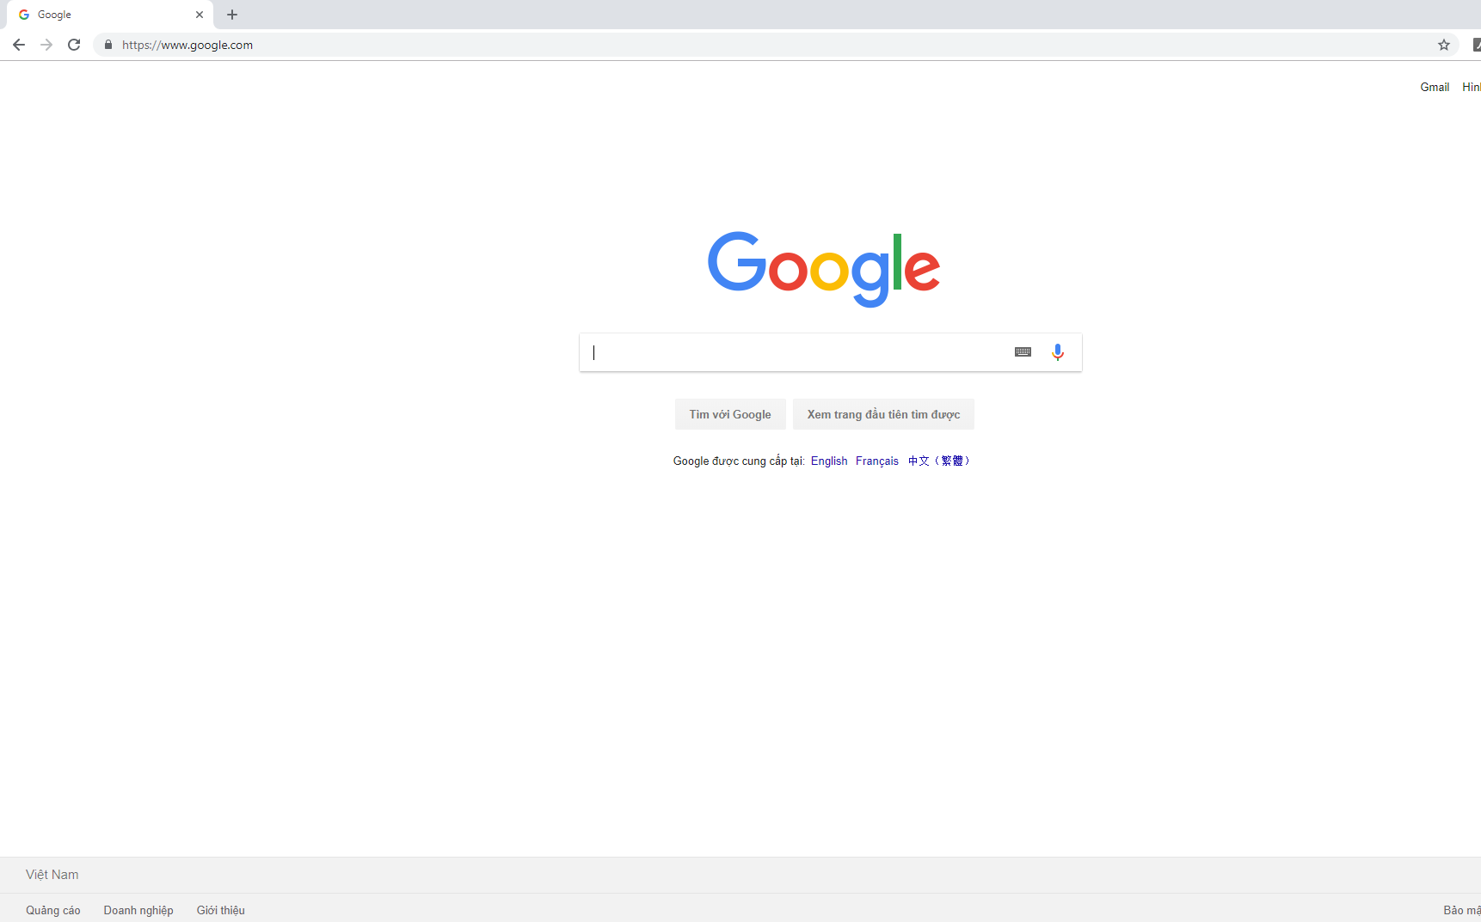
DIALOG DESIGN GUIDELINES
MINIMAL USER ACTION
Từ khóa
1
2
Tổ hợp phím
Chỉ nhập
dữ liệu mới
3
4
nút - danh sách
Chọn
Gợi ý
tự điền
5
6
Điều khiển
con trỏ

Slide 35
DIALOG DESIGN GUIDELINES
TÍNH TIÊU CHUẨN
01
VỊ TRÍ
04
GIAO DIỆN
S
02
HOẠT ĐỘNG
05
MÀU SẮC
STANDARD
03
CHỨC NĂNG
06
KÍ HIỆU

Slide 36
DIALOG DESIGN GUIDELINES
TÍNH NHẤT QUÁN
01
Sử dụng nhất quán kí hiệu đại diện
02
Nhất quán thuật ngữ
03
Nhất quán di chuyển
giữa các chức năng
04
Nhất quán hoạt động giữa các phiên bản - platforms
05
Nhất quán bố cục, trình bày trong cách hiển thị

Slide 37
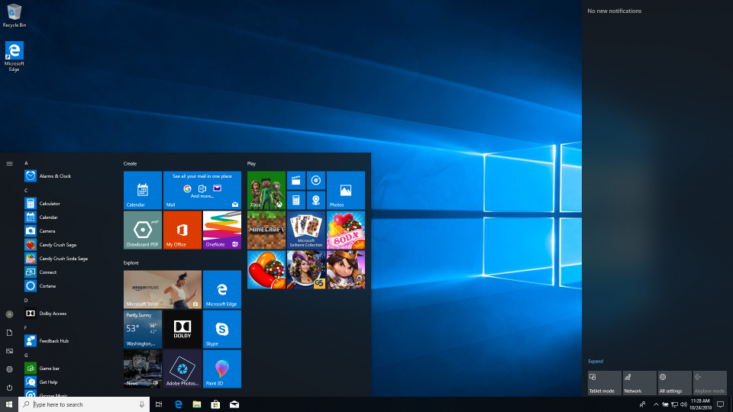
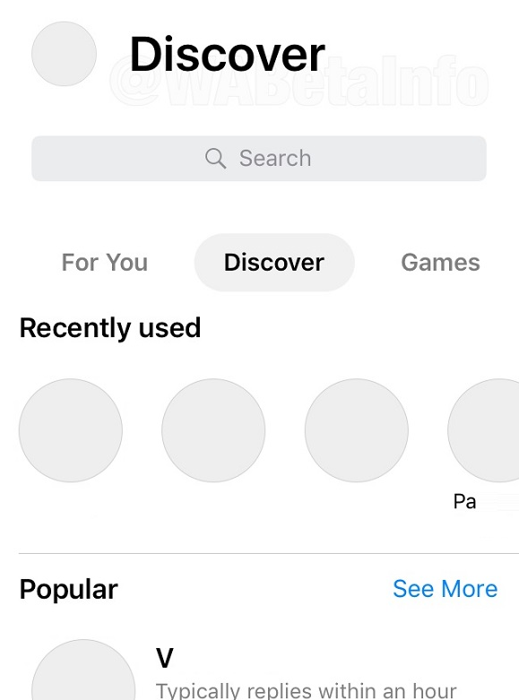
DIALOG DESIGN GUIDELINES
TÍNH TIÊU CHUẨN VÀ NHẤT QUÁN

Slide 38
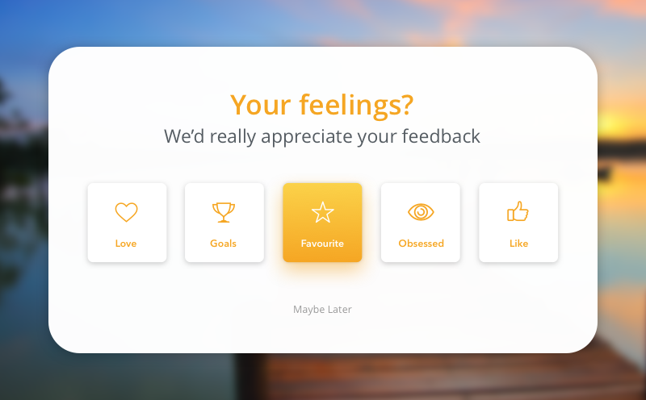
FEEDBACK for USERS
Mọi hệ thống cần feedback để
theo dõi và điều chỉnh hành vi người dùng.
Feedback so sánh, đưa ra khoảng cách giữa thực tế và mong đợi của hệ thống
đối với hành vi người dùng

Slide 39
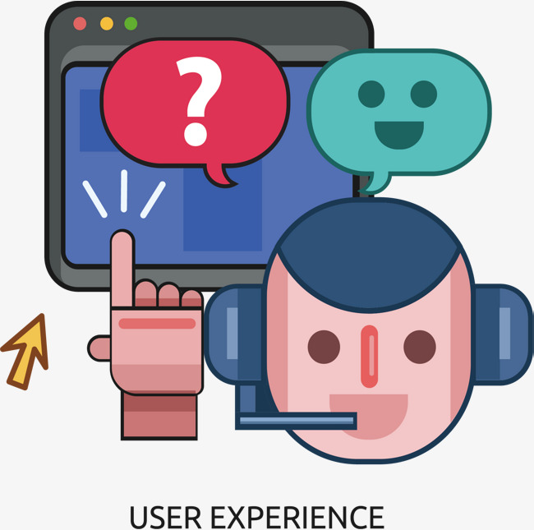
FEEDBACK for USERS
PHÂN LOẠI
01
Xác nhận Chấp nhận đầu vào
02
Xác nhận đúng định dạng
03
Thông báo sai định dạng
04
Thông báo đang xử lý
05
Thông báo hoàn tất yêu cầu …

Slide 40
FEEDBACK for USERS
SỬ DỤNG FEEDBACK
TẠO NÊN SỰ HỖ TRỢ CHO NGƯỜI DÙNG
TĂNG HIỆU SUẤT SỬ DỤNG CỦA NGƯỜI DÙNG
TẠO ĐỘNG LỰC sử dụng
Cải thiện sự phù hợp với nhiệm vụ và công nghệ

Slide 41

FEEDBACK for USERS
HELP OPTIONS
01
Bấm nút chức năng (F1)
02
Thanh giao diện
03
Trợ giúp theo ngữ cảnh
04
Wizards
05
Online helps / forums

Slide 42
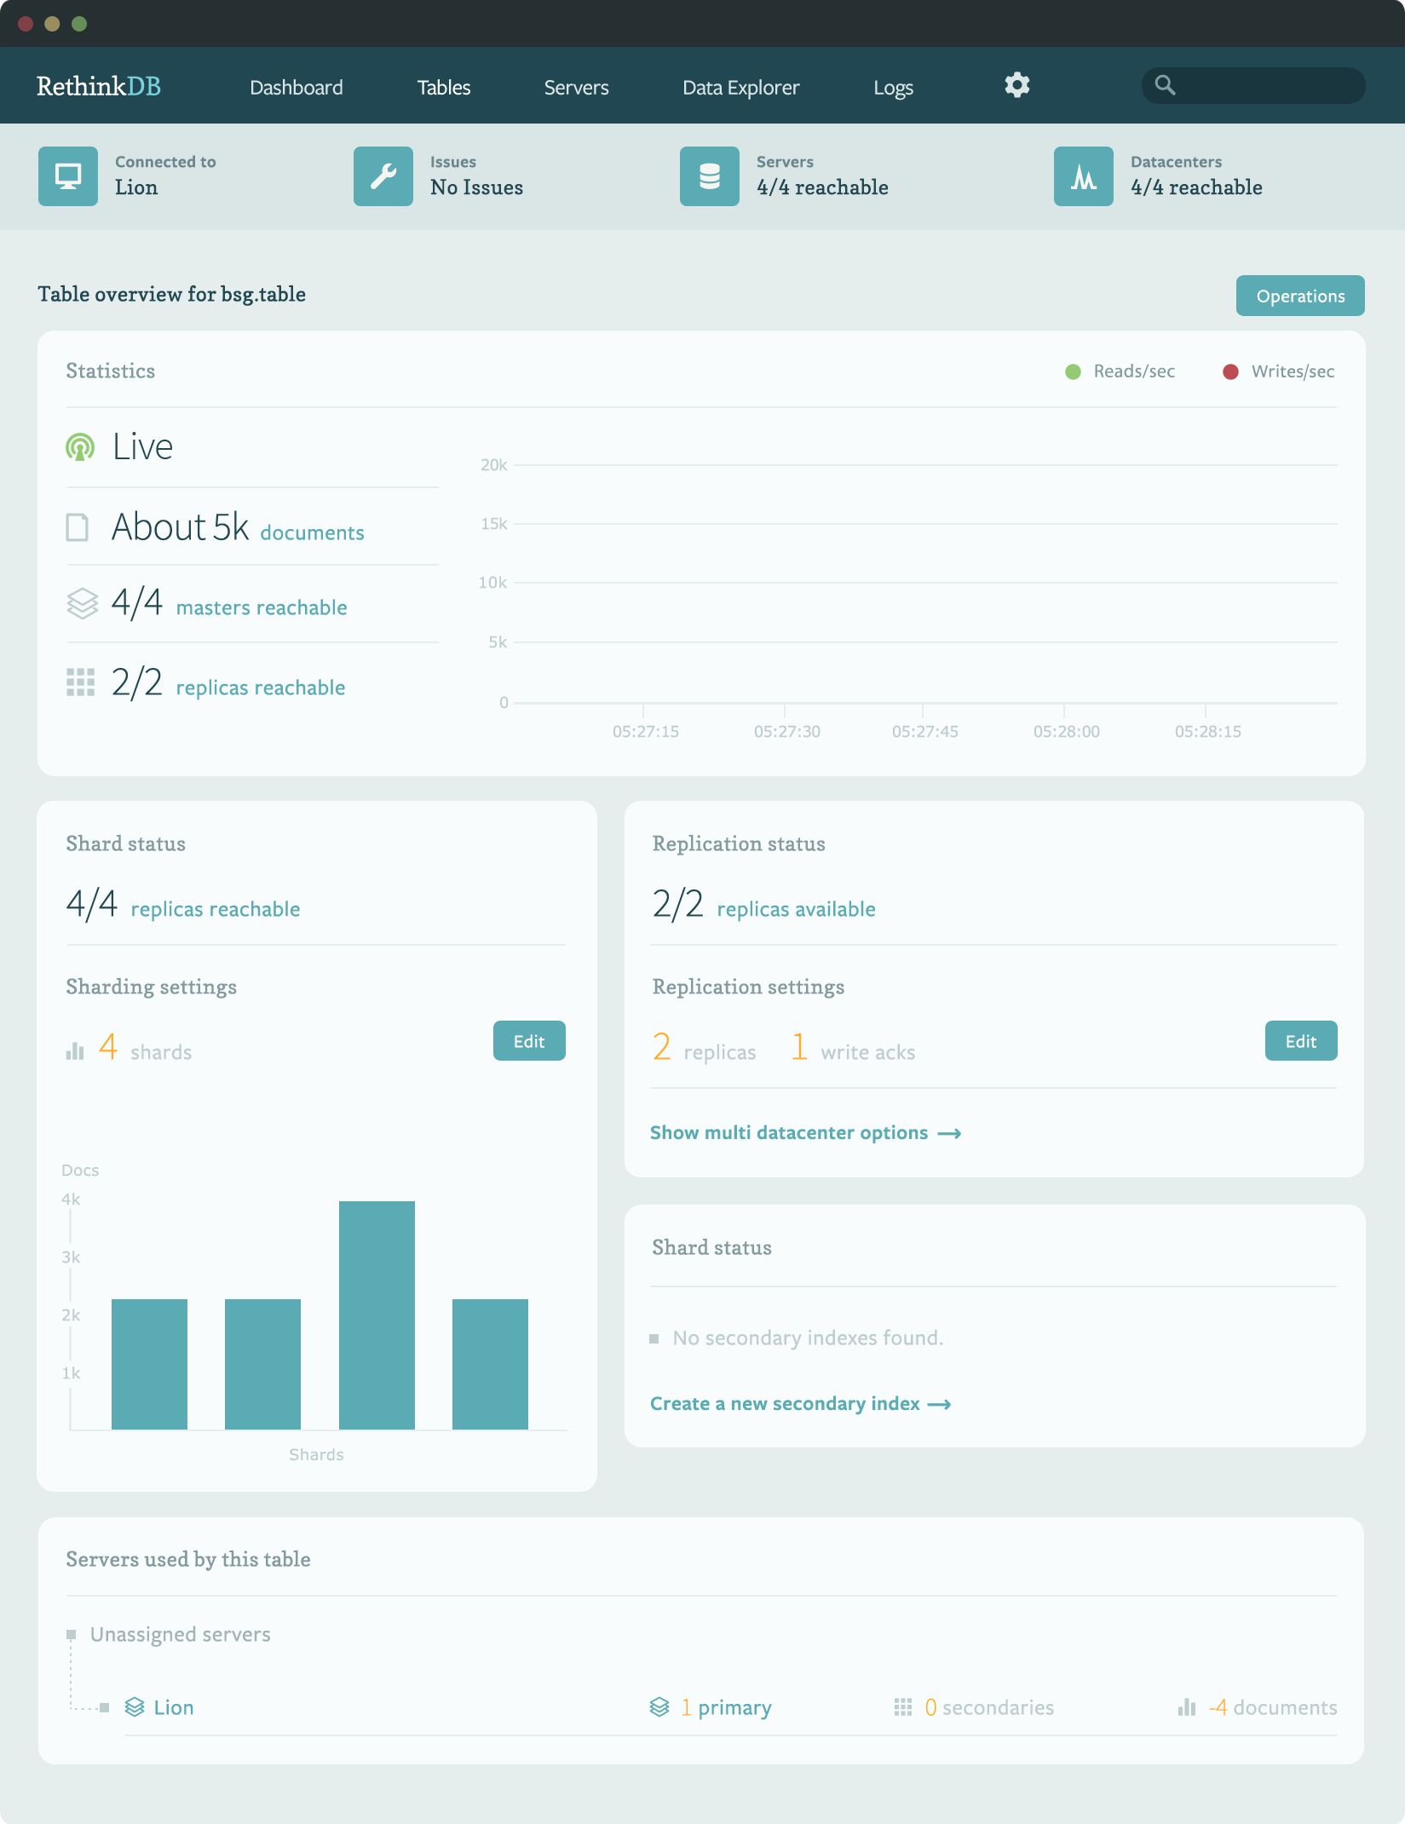
QUERY – CÂU TRUY VẤN
PHÂN LOẠI
01
GIÁ TRỊ CỦA THUỘC TÍNH HOẶC ĐỐI TƯỢNG CỤ THỂ
04
LIỆT KÊ TOÀN BỘ GIÁ TRỊ CỦA CÁC THUỘC TÍNH ĐỐI TƯỢNG
02
ĐỐI TƯỢNG CÓ GIÁ TRỊ HOẶC THUỘC TÍNH CỤ THỂ
05
LIỆT KÊ ĐỐI TƯỢNG CÓ CÁC THUỘC TÍNH CÓ GIÁ TRỊ CỤ THỂ
03
THUỘC TÍNH CÓ GIÁ TRỊ CỤ THỂ CHO MỘT ĐỐI TƯỢNG RIÊNG BIỆT
06
LIỆT KÊ CÁC THUỘC TÍNH CÓ GIÁ TRỊ CỤ THỂ CỦA TOÀN BỘ ĐỐI TƯỢNG

Slide 43
CÂU TRUY VẤN
KÍ HIỆU
01
V <- (e, a)
04
ALL v <- (e, ALL a)
N
02
E <- (V, A)
05
ALL e <- (v, ALL a)
NOTATION
03
A <- (v, e)
06
ALL A <- (v, ALL e)

Slide 44
CÂU TRUY VẤN
“It is possible to perform six basic types of queries on a table that contains entities, attributes, and values”

Slide 45
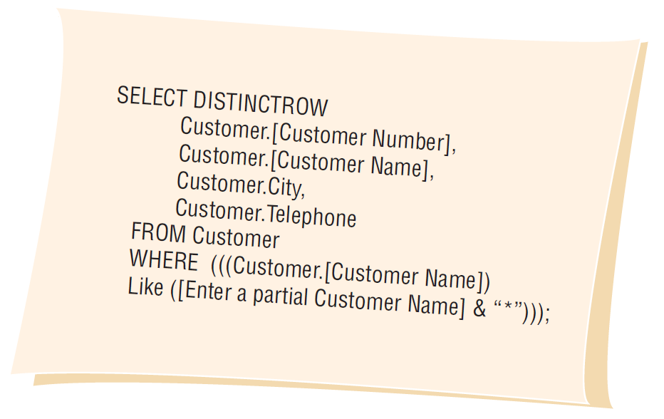
CÂU TRUY VẤN
PHƯƠNG PHÁP TRUY VẤN
QUERY BY EXAMPLE (QBE)
STRUCTURED QUERY LANGUAGE (SQL)

Slide 46
THANKS
FOR YOUR
TIME

